Slide 1
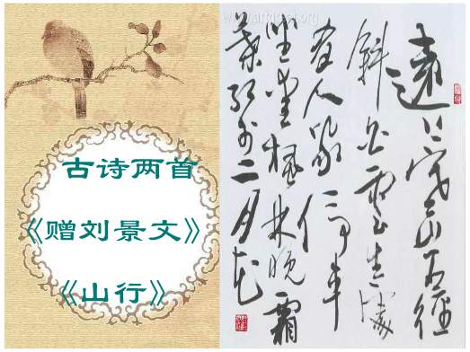

Slide 2
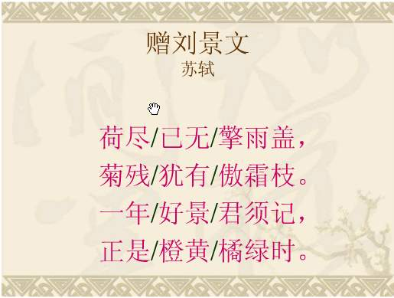

Slide 3


Slide 4


Slide 5
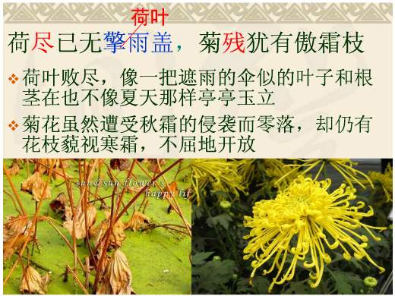

Slide 6
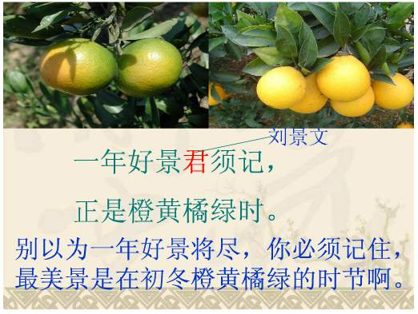

Slide 8
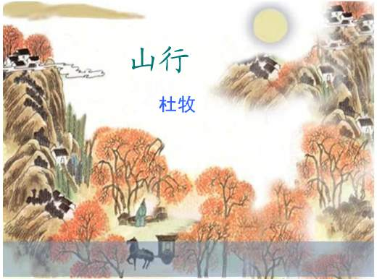

Slide 9
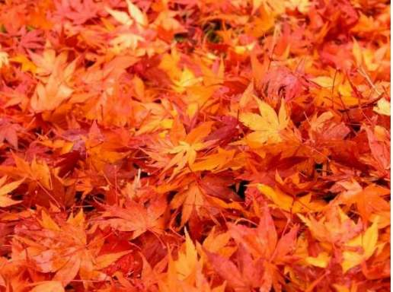

Slide 10
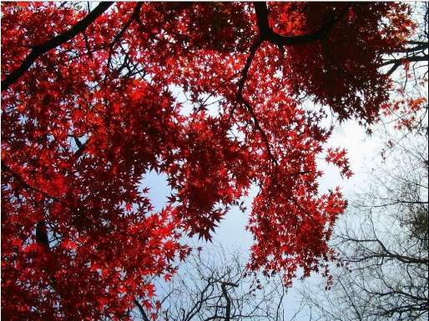

Slide 11
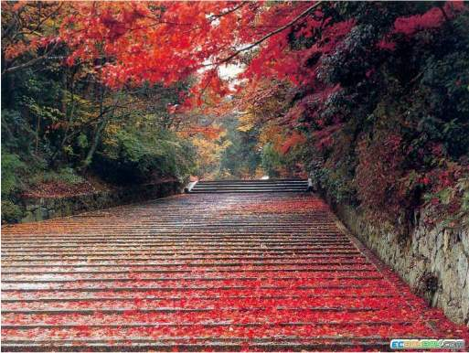

Slide 12
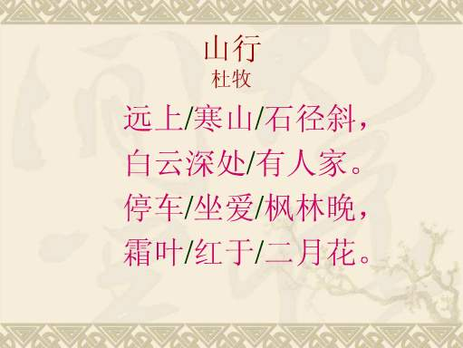

Slide 13
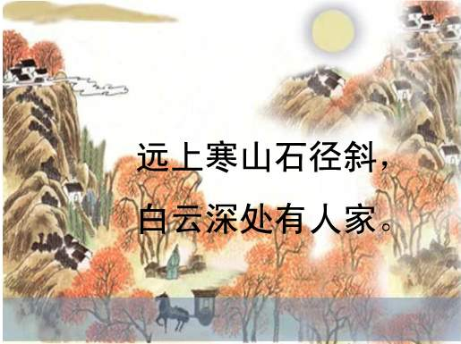

Slide 14
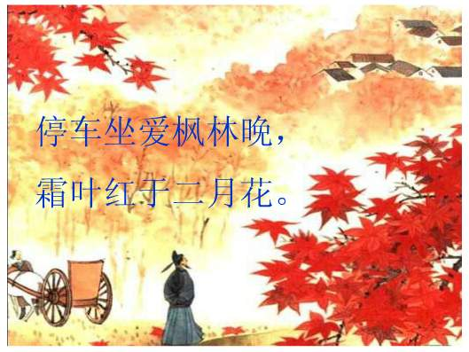

Slide 15
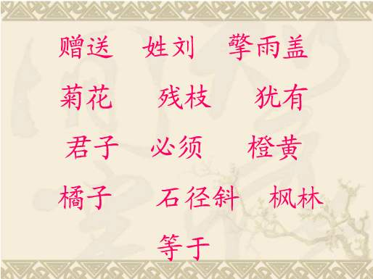

Slide 16
山行
远上寒山石径斜，
白云生处有人家。
山行
远上寒山石径斜，
白云生处有人家。
山行
远上寒山石径斜，
白云生处有人家。
山行
远上寒山石径斜，
白云生处有人家。
山行：在山里走。
寒山：深秋时节的山。
径：小路。
远 处 高 山 山 间 小 路 曲 曲 弯 弯 ，
深 山 密 林 中 升 腾 着 缕 缕 炊 烟 。

Slide 17
停车坐爱枫林晚，
霜叶红于二月花。
停车坐爱枫林晚，
霜叶红于二月花。
停车坐爱枫林晚，
霜叶红于二月花。
坐：因为、由于。
于：比。
停 车 是 因 为 我 爱 看 枫 林 晚 景 ，
经 霜 的 红 叶 比 春 花 更 加 鲜 艳 。

Slide 18
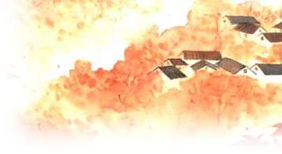
远上寒山石径斜，
白云生处有人家。
这两 行 描 绘 了 秋 山 远 景 。 第 一 行 描 写 了 秋 山 高 远 的景 象 ， 表 现 了 诗 人 勇 于 攀 登 的 精 神 。 第 二 行 描 写 了秋 山 中 的 一 个 特 定 场 景 ， 在 白 云 浮 动 的 天 空 下 山 窝窝 里 有 几 户 人 家 隐 约 可 见 。

Slide 19
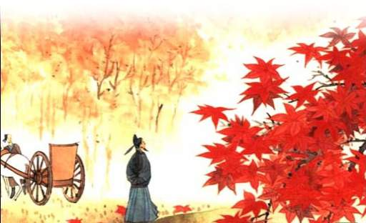
后 两 行 描 绘 了 秋 山 近景 。 “ 霜 叶 红 于 二 月 花 ” 一 行 ， 生 机 勃 勃 ， 鲜 艳 夺 目 ， 清 新 刚 劲 ， 形 象 鲜 明 ， 给 人 一 种 秋 光 胜 似 春 光 的 美 感 。 这 行诗 成 为 千 百 年 来 人 们 广 为 传 诵 的 名 句 。
停车坐爱枫林晚，
霜叶红于二月花。

Slide 20
远 处 高 山 山 间 小 路 曲 曲 弯 弯 ，
深 山 密 林 中 升 腾 着 缕 缕 炊 烟 。
停 车 是 因 为 我 爱 看 枫 林 晚 景 ，
经 霜 的 红 叶 比 春 花 更 加 鲜 艳 。

Slide 21
【诗文解释】
一条弯弯曲曲的小路蜿蜒伸向山顶，在白云飘浮的地方有几户人家。停下来欣赏这枫林的景色，那火红的枫叶比江南二月的花还要红。

Slide 22
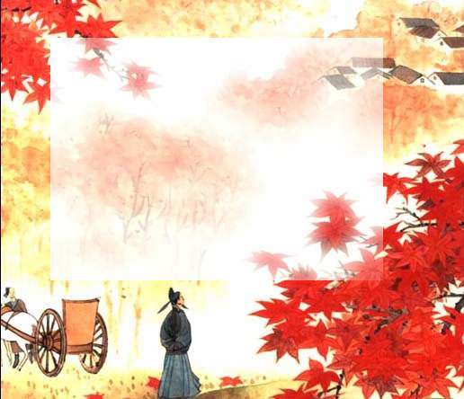
[简 析]
这 是 一 首 优 美 的 写 景诗 。 诗 中 描 绘 了 深 秋 季 节 山 行时 所 见 到 的 枫 林 晚 景 。 写 秋 景 的 诗 历 来 悲 凉 ， 可 是 ，诗 人 笔 下 的 秋 景 却 充 满 了 生 机 ， 真 可 谓 是 秋 天 里 的春 天 。

Slide 23
【诗文赏析】
“霜叶红于二月花”形容深秋的枫叶形象生动，成为千古流传的名句。据说是杜牧在游潭州（今湖南省长沙市）岳丽山时所写的。秋天在诗人的笔下不再是常被描述成的样子，不是萧瑟灰暗的，而是挺拔向上和充满生命力的。诗人通过描写了一幅秋景图，从而赞颂了秋色的美丽。

